Slide 1






Chào mừng các em đến với
tiết Tự nhiên và Xã hội
Notes:
luongtran8495@gmail.com

Slide 2
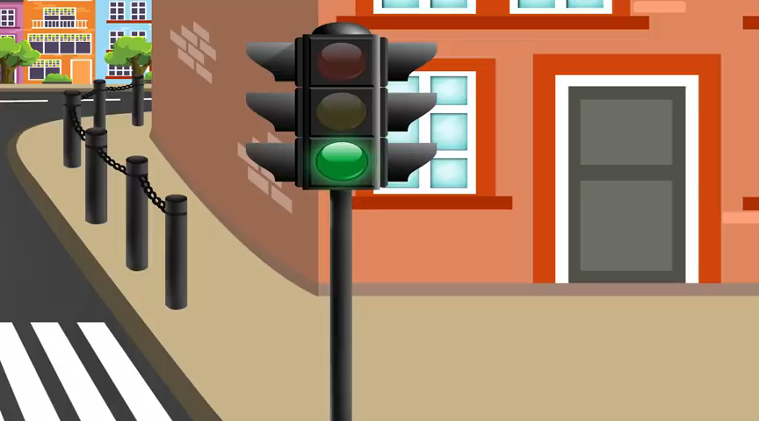

Slide 3

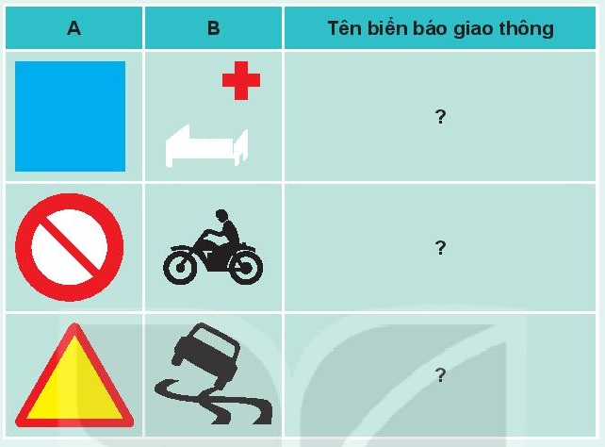


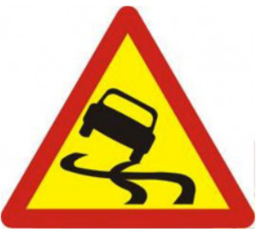
Ôn tập chủ đề Cộng đồng địa phương (tiết 3)
Hoạt động thực hành
Em hãy ghép các hình ở cột A với cột B để tạo thành biển báo giao thông theo quy định.
Biển chỉ dẫn phía trước là bệnh viện
Biển cấm mô tô
Biển cảnh báo đường trơn

Slide 4
Ôn tập chủ đề Cộng đồng địa phương (tiết 3)
Hoạt động thực hành
Em hãy nói tên và ý nghĩa của từng loại biển báo đó.
- Biển chỉ dẫn phía trước là bệnh viện: Để chỉ dẫn cho mọi người biết sắp tới bệnh viện.
- Biển cấm xe mô tô: Báo đường này cấm tất cả các loại mô tô đi vào.
- Biển cảnh báo đường trơn: Báo trước sắp tới đoạn đường có thể xảy ra trơn trượt đặc biệt là khi thời tiết xấu, mưa phùn.
Em hãy giải thích vì sao em phải thực hiện quy định của các biển báo giao thông.
- Em phải thực hiện các quy định của biển báo giao thông để đảm bảo an toàn cho bản thân và những người xung quanh khi tham gia giao thông.

Slide 5


Ôn tập chủ đề Cộng đồng địa phương (tiết 3)
Hoạt động vận dụng
Hoàn thành sản phẩm học tập:
1. Vẽ một số biển báo giao thông.
2. Giới thiệu với bạn và người thân sản phẩm của em.

Slide 6



Biển báo “Đường một chiều”
Biển báo “Cấm đi ngược chiều”
Biển báo “Đường Giao nhau ”

Slide 7
